Slide 1
আজকের পাঠে সবাইকে স্বাগত
মোঃ গোলাম মোস্তফা, সহকারী শিক্ষক, চেংগাড়া সরকারি প্রাথমিক বিদ্যালয়, গাংনী, মেহেরপুর।
E-mail: gmostofa.njs@gmail.com

Slide 2
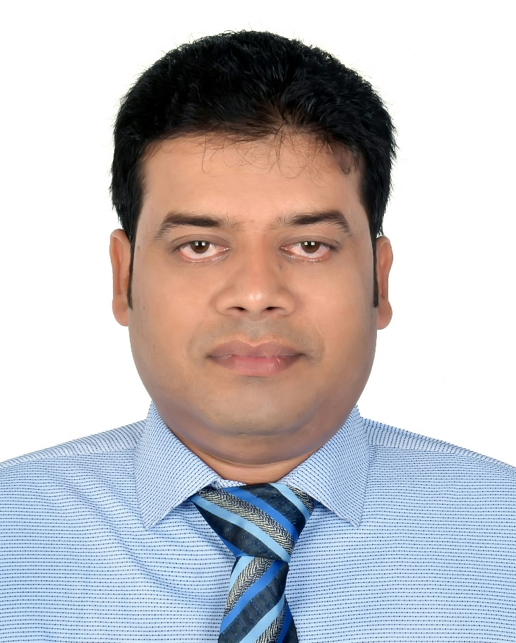
শিক্ষক পরিচিতি
মোঃ গোলাম মোস্তফা
সহকারী শিক্ষক
চেংগাড়া সরকারি প্রাথমিক বিদ্যালয়
গাংনী, মেহেরপুর।

Slide 3
পাঠ পরিচিতি
শ্রেণিঃপঞ্চম
বিষয়ঃ প্রাথমিক বিজ্ঞান
অধ্যায়:দশ
পাঠের শিরোনামঃ আমাদের জীবনে তথ্য।
পাঠ্যাংশ: তথ্য সংরক্ষণ ও বিনিময়।

Slide 4
শিখনফল

Slide 5
পূর্বপাঠ যাচায়
আমরা কোন কোন উৎস থেকে তথ্য পেয়ে থাকি?
টেলিভিশন
কম্পিউটার
মোবাইল ফোন
বই পড়ে
রেডিও
মাইকিং
ইন্টার্নেট
আলোচনা
ফেজবুক

Slide 6
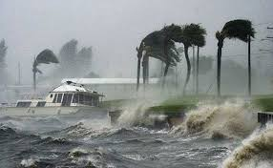
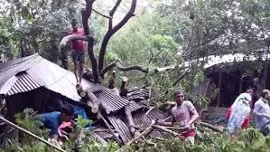
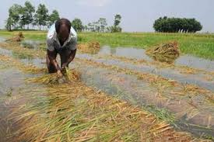
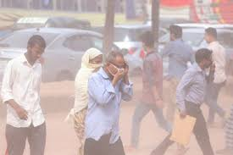
এসো আমরা কিছু ছবি দেখি

Slide 7
এসো আমরা একটা ভিডিও দেখি

Slide 8
আমাদের আজকের পাঠের বিষয়
তথ্য সংরক্ষণ ও বিনিময়

Slide 9
তথ্য সংরক্ষন বলতে আমরা কি বুঝি?
তথ্য সংরক্ষণ হচ্ছে , ভবিষ্যতের জন্য জমিয়ে রাখা, লিপিবদ্ধ করা ইত্যাদি।
তথ্য বিনিময় বলতে কী বুঝি?
তথ্য বিনিময় হলো এমন একটি প্রক্রিয়া যার মাধ্যমে তথ্য বন্ধু, পরিবার ও অন্যান্য মানুষের সঙ্গে আদান-প্রদান করা হয়।

Slide 10
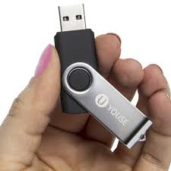
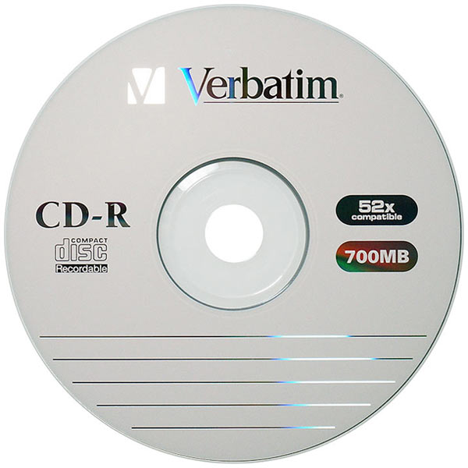
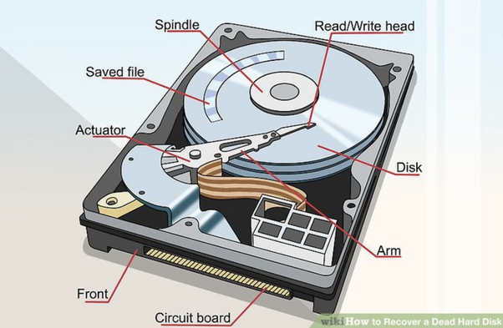
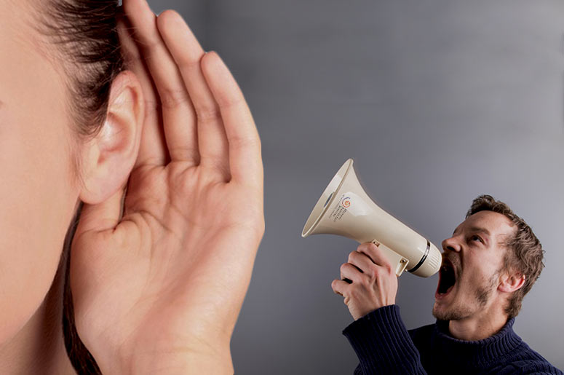
আমরা কিভাবে তথ্য সংরক্ষণ করতে পারি?
পেন ড্রাইভ
সিডি
হার্ড ডিস্ক
অন্যকে জানানো

Slide 11
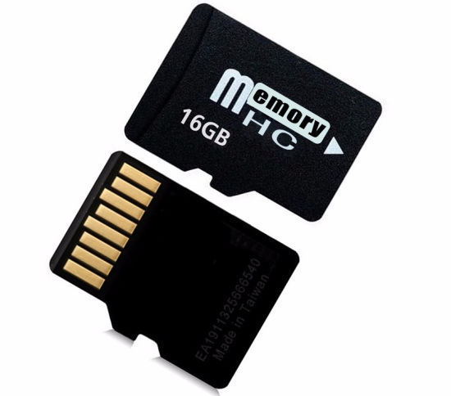
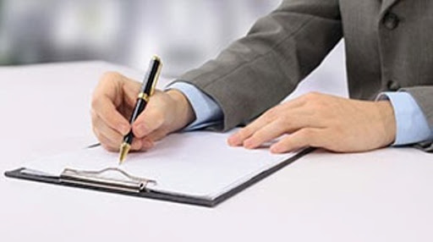
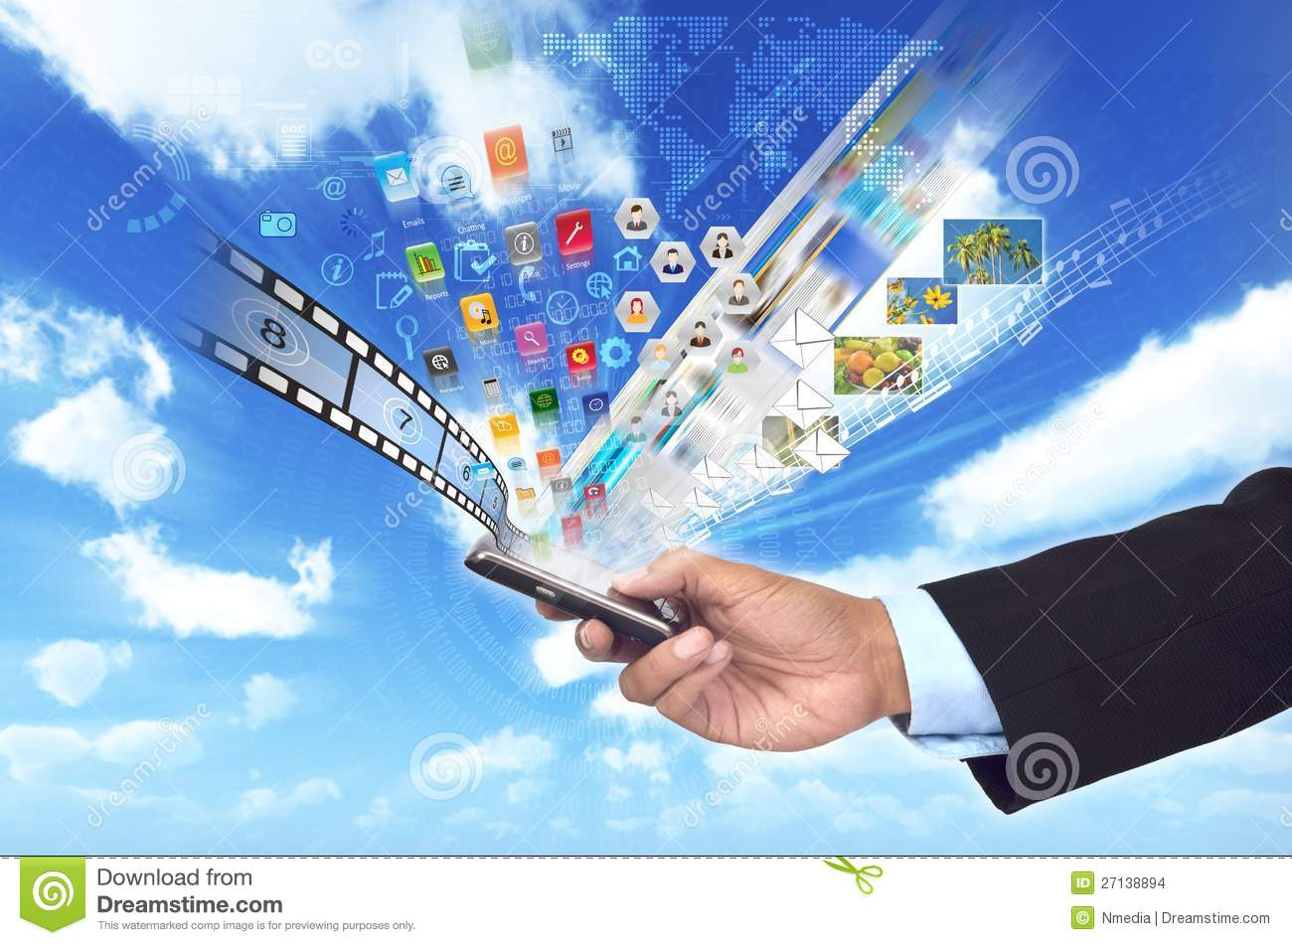
আমরা কিভাবে তথ্য সংরক্ষণ করতে পারি?
মেমোরি কার্ড
লিখে রেখে
ইন্টারনেটে

Slide 12
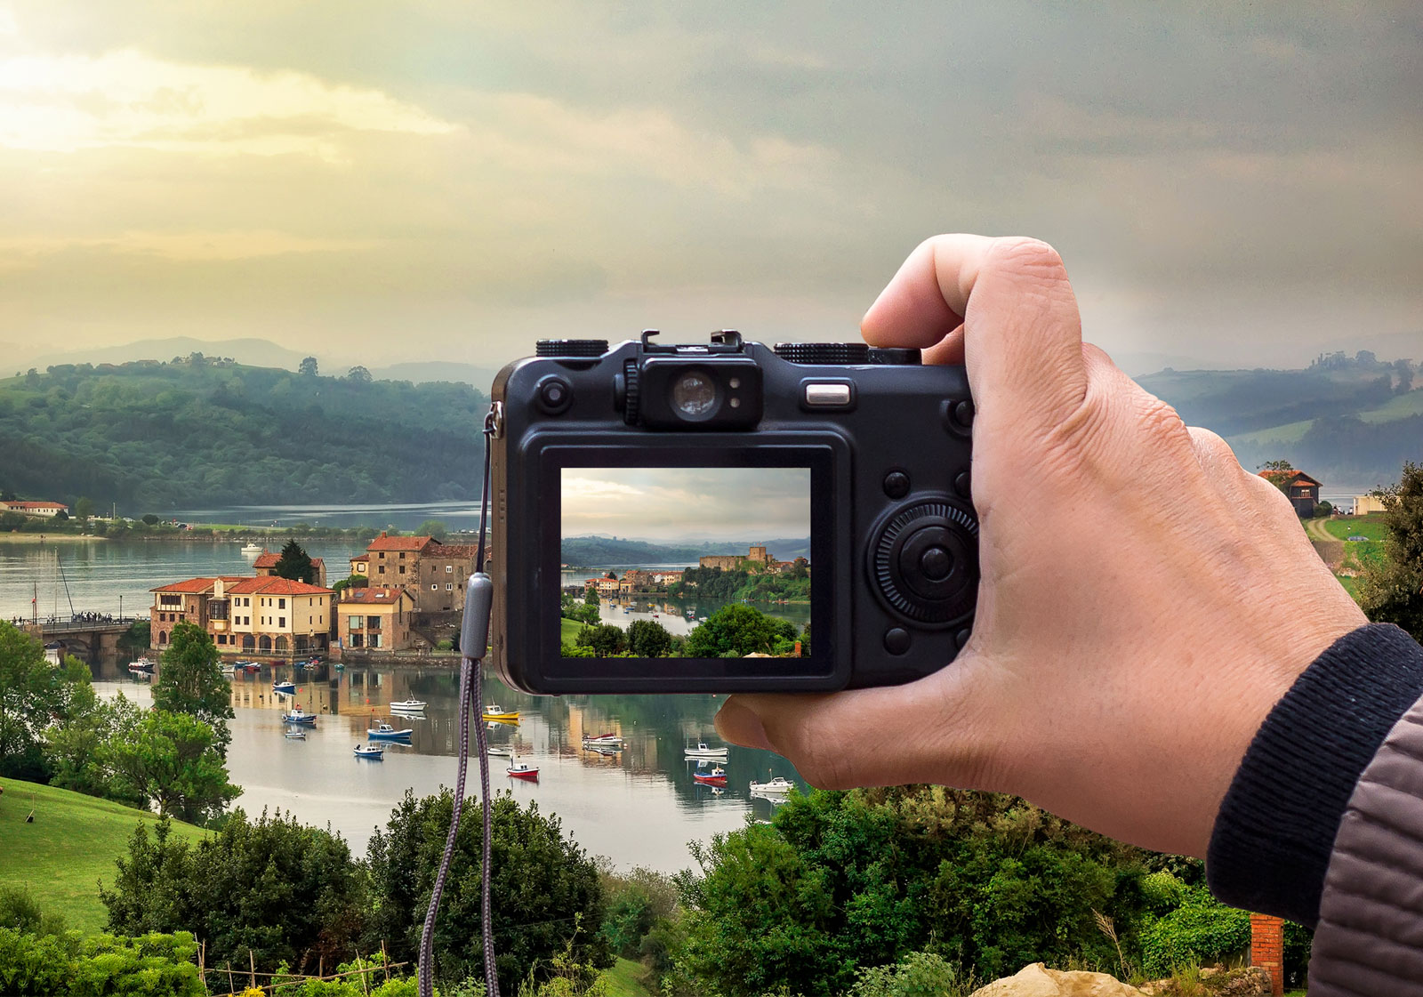
বন্ধুরা তোমরা কি বলতে পারবে এখানে কী হচ্ছে?
বন্ধুরা তোমরা ঠিকই ধরেছো, এখানে ভিডিও ক্যামেরার মাধ্যমে প্রাকৃতিক দৃশ্য সংরক্ষণ করা হচ্ছে।

Slide 13
একক কাজঃ
তথ্য | ননা বিনিময় না করলে কী হবে?
প্রচন্ড ঝড় হতে পারে
আজ খুব গরম পড়তে পারে
রাস্তা পারাপারে নির্দেশনা মানা
জীবন বিপন্ন হতে পারে
গরম প্রতিরোধের কোন ব্যাবস্থা থাকবে ন।
মারাত্বক দূর্ঘটনা ঘটতে পারে

Slide 14
বন্ধুরা, তোমাদের বই এর 71 নং পৃষ্ঠা বের করে নিরবে পড়ো।

Slide 15
মূল্যায়নঃ
কিভাবে আমরা মেমরি কার্ডের মাধ্যমে তথ্য সংরক্ষণ করতে পারি?
যে কোন প্রকার অডিও ও ভিডিও তথ্য মেমরি কার্ডে কপি করার মাধ্যমে সংরক্ষণ করতে পারি।
তিনটি তথ্য সংরক্ষণ প্রযুক্তির নাম লেখ।
তিনটি তথ্য সংরক্ষণ প্রযুক্তির নাম হলোঃ ১। মেমরিকার্ড ২। পেন্ড্রাইভ ৩। সি ডি
তথ্য বিনিময় না করলে কি হতে পারে?
তথ্য বিনিময় না করলে সঠিক ব্যাবহার, পারস্পরিক সৌজন্যতা, সমস্যা সমাধান ইত্যাদি কাজে বাধা সৃষ্টি হয়।

Slide 16
বাম পাশের বাক্যাংশের সাথে ডান পাশের বাক্যাংশের মিল করঃ
বাম পাশ | ডান পাশ
(ক) তথ্য বিনিময়ের মাধ্যমে | (১) সহজ করেছে।
(খ) আইসিটি মানুষের যোগাযোগ | (২) পেন ড্রাইভ।
(গ) কম্পিউটার বা মোবাইলের মাধ্যমে | (৩) খুবই গুরুত্বপূর্ণ।
(ঘ) একটি তথ্য সংরক্ষণ প্রযুক্তি | (৪) ক্ষতি কমানো যায়।
(ঙ) সামাজিক যোগাযোগ মাধ্যম | (৫) ট্র্যাক্টর।
 | (৬) ইন্টারনেট ব্যাবহার করা যায়।
 | (৭) ফেসবুক।

Slide 17
পাঠের সারসংক্ষেপ আলোচনা

Slide 18
পরিকল্পিত কাজ
ইন্টারনেট এর দুটি ব্যাবহার লিখবে।
ইন্টারনেট ব্যাবহার করে কীভাবে তথ্য বিনিময় করবে –এ সম্পর্কে ৪টি বাক্য লিখবে।

Slide 19
সবাইকে ধন্যবাদ

